Slide 1

Analisis Tren
Masa Depan
Prediksi perkembangan strategi pariwisata
Digital • Berkelanjutan • Berbasis Pengalaman
Tujuan pembelajaran: memahami tren masa depan pariwisata dan merancang strategi destinasi yang adaptif, inovatif, dan tangguh.
01
Notes:
Pembuka: tekankan bahwa strategi pariwisata masa depan tidak lagi cukup mengandalkan promosi, tetapi harus membaca perubahan perilaku wisatawan, teknologi, keberlanjutan, dan risiko.

Slide 2
Apa Itu Analisis Tren Masa Depan?
Proses membaca perubahan untuk memperkirakan arah strategi pariwisata berikutnya.
Analisis tren masa depan membantu destinasi memahami perubahan teknologi, perilaku wisatawan, ekonomi, sosial-budaya, lingkungan, dan kebijakan.
🔎
Membaca Sinyal
Mengamati data, perilaku pasar, regulasi, dan isu global.
🧭
Menentukan Arah
Memilih strategi destinasi yang sesuai dengan kebutuhan masa depan.
⚙️
Menyiapkan Respons
Menerjemahkan tren menjadi program, produk, dan tata kelola.
Intinya: tren bukan hanya diprediksi, tetapi diterjemahkan menjadi keputusan strategis.
Analisis Tren Masa Depan Pariwisata
02
Notes:
Jelaskan bahwa analisis tren bukan ramalan pasif, melainkan alat untuk membantu destinasi mengambil keputusan lebih awal.

Slide 3
Mengapa Prediksi Tren Pariwisata Penting?
Industri pariwisata sangat dipengaruhi perubahan cepat di pasar dan lingkungan eksternal.
🌍
Perubahan perilaku wisatawan
💰
Tekanan ekonomi
wisatawan makin digital, selektif, dan mencari pengalaman bermakna
biaya perjalanan, daya beli, dan persaingan destinasi berubah cepat
🌱
Isu keberlanjutan
🛡️
Risiko dan krisis
destinasi dituntut menjaga lingkungan dan budaya lokal
bencana, pandemi, konflik, dan perubahan iklim perlu diantisipasi
Strategi yang tidak membaca tren akan mudah tertinggal oleh perubahan pasar.
Analisis Tren Masa Depan Pariwisata
03
Notes:
Berikan contoh: destinasi yang lambat digitalisasi akan kesulitan menjangkau wisatawan muda; destinasi yang abai lingkungan akan mengalami penurunan kualitas.

Slide 4
Kerangka Membaca Tren: PESTEL
PESTEL membantu mengelompokkan faktor yang memengaruhi masa depan pariwisata.
P
Political
E
Economic
S
Social
kebijakan, visa, keamanan, stabilitas
daya beli, harga, investasi, biaya operasional
gaya hidup, demografi, budaya perjalanan
T
Technological
E
Environmental
L
Legal
AI, aplikasi, data, virtual tour
iklim, sampah, konservasi, daya dukung
regulasi, perlindungan konsumen, standar layanan
Gunakan PESTEL untuk memetakan peluang dan ancaman sebelum menyusun strategi destinasi.
Analisis Tren Masa Depan Pariwisata
04
Notes:
PESTEL memudahkan peserta melihat bahwa masa depan pariwisata tidak hanya dipengaruhi promosi, tetapi juga kebijakan, ekonomi, budaya, teknologi, lingkungan, dan hukum.

Slide 5
Tren 1: Pariwisata Berkelanjutan
Destinasi masa depan tidak hanya mengejar jumlah kunjungan, tetapi kualitas dampak.
Lingkungan
daya dukung, sampah, konservasi
SUSTAINABLE
TOURISM
Ekonomi Lokal
UMKM, pekerjaan, pendapatan warga
Budaya
kearifan lokal dan warisan budaya
Kualitas Kunjungan
lama tinggal dan pengalaman bernilai
Prediksi: indikator keberhasilan destinasi akan bergeser dari “berapa banyak wisatawan” menuju “seberapa besar manfaat dan seberapa kecil dampak negatifnya”.
Analisis Tren Masa Depan Pariwisata
05
Notes:
Tekankan bahwa keberlanjutan bukan hanya isu lingkungan, tetapi juga ekonomi masyarakat dan perlindungan budaya lokal.

Slide 6
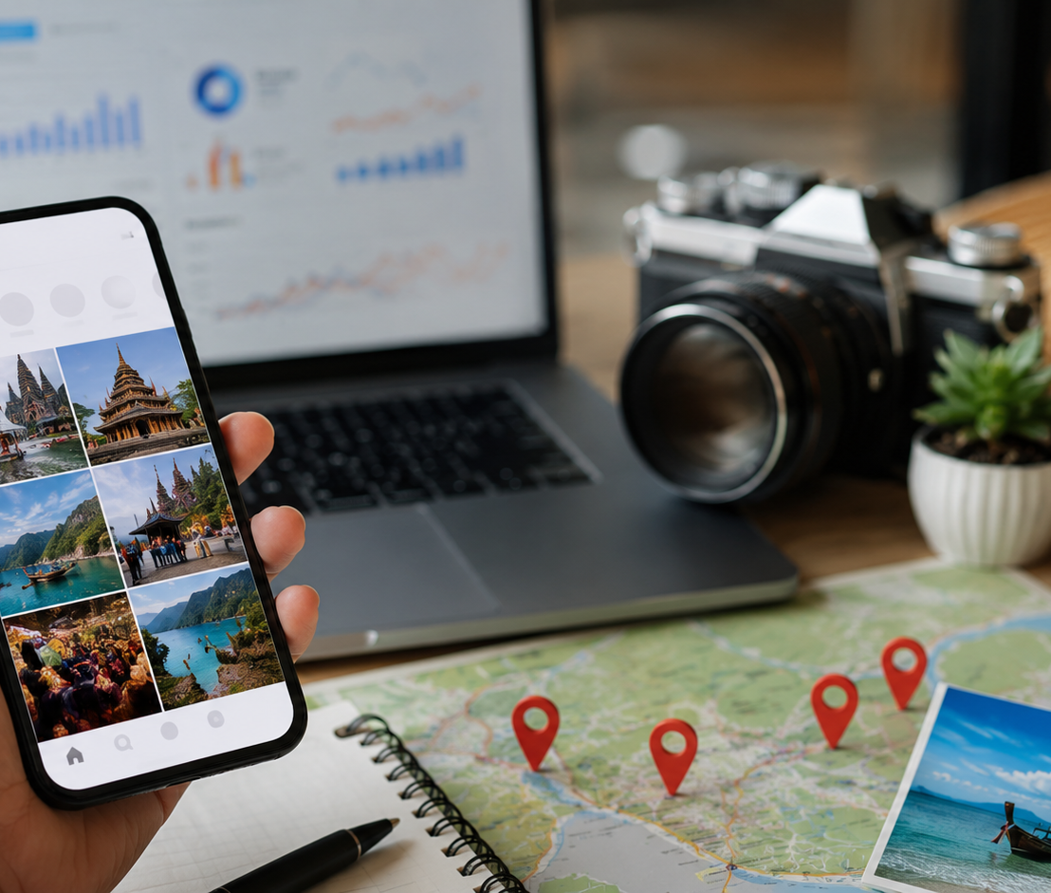
Tren 2: Digitalisasi Destinasi
Digitalisasi menjadi pintu utama promosi, transaksi, dan pelayanan wisatawan.
Website dan media sosial sebagai etalase destinasi
Pemesanan tiket, paket wisata, dan homestay secara online
Pembayaran digital dan integrasi peta digital
Konten video pendek untuk storytelling destinasi
Ulasan wisatawan sebagai reputasi digital
Strategi kunci: mudah ditemukan, mudah dipesan, mudah dibagikan
Analisis Tren Masa Depan Pariwisata
06
Notes:
Sampaikan bahwa destinasi yang tidak hadir secara digital akan kehilangan peluang pasar, terutama segmen wisatawan muda dan wisatawan mandiri.

Slide 7
Tren 3: AI dan Big Data Pariwisata
Data membantu destinasi memahami wisatawan dan memprediksi kebutuhan pasar.
Data Wisatawan
Analisis AI
Prediksi Pasar
Strategi Layanan
Contoh penggunaan: chatbot informasi wisata, rekomendasi paket perjalanan, analisis ulasan wisatawan, prediksi puncak kunjungan, dan kampanye promosi yang lebih personal.
Prediksi: destinasi yang mengelola data akan lebih cepat memahami pasar dibanding destinasi yang hanya mengandalkan intuisi.
Analisis Tren Masa Depan Pariwisata
07
Notes:
Jelaskan bahwa AI bukan menggantikan manusia, tetapi membantu pengelola destinasi membuat keputusan lebih cepat dan akurat.

Slide 8
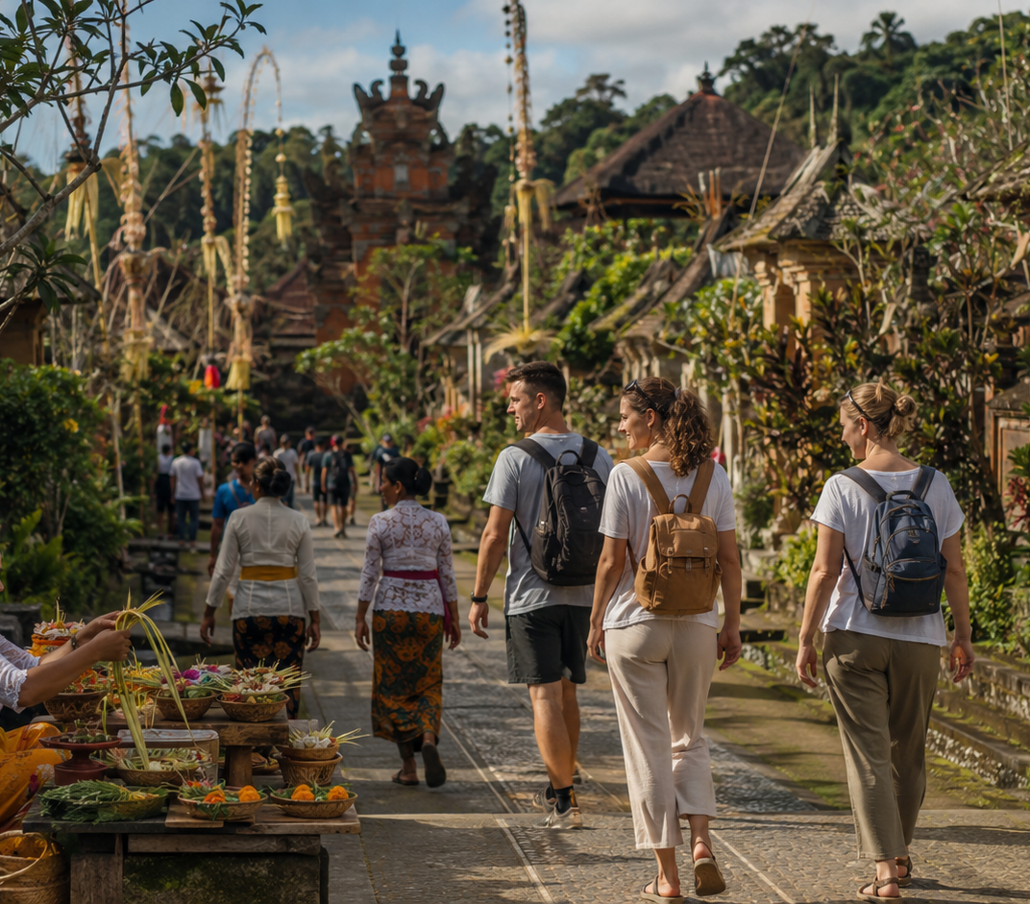
Tren 4: Wisata Berbasis Pengalaman
Wisatawan masa depan mencari pengalaman autentik, bukan hanya lokasi yang indah.
🍲
Kuliner Lokal
mencicipi rasa dan cerita daerah
🤝
Budaya Hidup
berinteraksi dengan masyarakat lokal
🧵
Workshop
kerajinan, seni, masak, konservasi
📖
Storytelling
narasi sejarah dan identitas destinasi
Kunci strategi: ubah atraksi menjadi pengalaman yang dapat dikenang
Analisis Tren Masa Depan Pariwisata
08
Notes:
Berikan contoh destinasi yang mengemas aktivitas lokal, seperti belajar membatik, membuat kopi, kuliner desa, atau ikut konservasi alam.

Slide 9
Tren 5: Wellness dan Healing Tourism
Perjalanan semakin dikaitkan dengan kesehatan fisik, mental, dan keseimbangan hidup.
Wellness tourism
🌿
Wisata alam
🧘
Aktivitas relaksasi
berkembang karena wisatawan mencari pemulihan, ketenangan, kualitas hidup, dan pengalaman alam yang menenangkan.
hutan, pantai, pegunungan
yoga, meditasi, retreat
💆
Layanan kebugaran
🛏️
Penginapan tenang
spa, terapi, kuliner sehat
eco-lodge, homestay nyaman
Prediksi: destinasi alam dan desa wisata berpeluang besar jika mampu mengemas ketenangan, kebersihan, keamanan, dan pelayanan personal.
Analisis Tren Masa Depan Pariwisata
09
Notes:
Hubungkan wellness tourism dengan perubahan gaya hidup pascapandemi: wisatawan semakin sadar kesehatan, ruang terbuka, dan pengalaman yang menenangkan.

Slide 10
Tren 6: Pariwisata Berbasis Komunitas
Masyarakat lokal menjadi pelaku utama, bukan hanya penonton pembangunan wisata.
Masyarakat
Pengelola
Wisatawan
Manfaat
pemandu, homestay, kuliner, seni
tata kelola, standar layanan, koordinasi
pengalaman autentik dan interaksi lokal
pendapatan, pelestarian, kebanggaan daerah
Melibatkan warga dalam perencanaan dan pengelolaan
Mengembangkan produk lokal yang memiliki cerita dan nilai budaya
Membagi manfaat ekonomi secara lebih adil
Meningkatkan rasa memiliki terhadap destinasi
Analisis Tren Masa Depan Pariwisata
10
Notes:
Tekankan bahwa CBT berhasil jika masyarakat memperoleh manfaat nyata dan memiliki peran dalam pengambilan keputusan.

Slide 11
Tren 7: Personalisasi Perjalanan
Wisatawan menginginkan pengalaman yang sesuai minat, waktu, anggaran, dan gaya perjalanan.
Budget
pilihan ekonomis hingga premium
Paket Wisata Fleksibel
Destinasi menyediakan pilihan aktivitas, harga, durasi, dan layanan yang dapat disesuaikan wisatawan.
Minat
alam, budaya, kuliner, edukasi, sport
Durasi
one day trip, weekend, long stay
Gaya
keluarga, backpacker, komunitas, solo traveler
Prediksi: personalisasi menjadi standar layanan, terutama untuk wisatawan muda dan pasar digital.
Analisis Tren Masa Depan Pariwisata
11
Notes:
Ajak peserta membayangkan satu destinasi yang dapat menawarkan beberapa paket berbeda untuk segmen keluarga, pelajar, wisatawan alam, dan wisatawan budaya.

Slide 12
Tren 8: Resiliensi dan Manajemen Risiko
Destinasi masa depan harus siap menghadapi krisis dan cepat pulih.
🌋
Bencana Alam
🩺
Kesehatan
banjir, gempa, erupsi, cuaca ekstrem
pandemi, sanitasi, keselamatan wisatawan
📉
Ekonomi
♻️
Lingkungan
inflasi, daya beli, biaya perjalanan
overcrowding, sampah, kerusakan daya tarik
Strategi resiliensi: mitigasi risiko • protokol keselamatan • komunikasi krisis • rencana pemulihan destinasi
Analisis Tren Masa Depan Pariwisata
12
Notes:
Tekankan bahwa manajemen risiko harus menjadi bagian dari strategi, bukan hanya tindakan darurat saat krisis sudah terjadi.

Slide 13
Prediksi Strategi Pariwisata 5 Tahun ke Depan
Arah strategi destinasi akan bergerak pada integrasi teknologi, keberlanjutan, pengalaman, dan resiliensi.
1
Data-driven destination
keputusan berbasis data kunjungan dan perilaku wisatawan
2
Green & responsible tourism
standar lingkungan dan manfaat sosial menjadi prioritas
3
Experience economy
atraksi dikemas menjadi pengalaman yang unik dan autentik
4
Hybrid promotion
promosi digital dipadukan dengan kolaborasi komunitas dan event
5
Resilient governance
tata kelola destinasi siap menghadapi risiko dan krisis
Dampak bagi pengelola: strategi pariwisata harus lebih kolaboratif, adaptif, dan terukur.
Analisis Tren Masa Depan Pariwisata
13
Notes:
Sampaikan bahwa lima arah strategi ini dapat menjadi dasar penyusunan program kerja destinasi, baik untuk pemerintah daerah, pengelola, komunitas, maupun pelaku usaha.

Slide 14
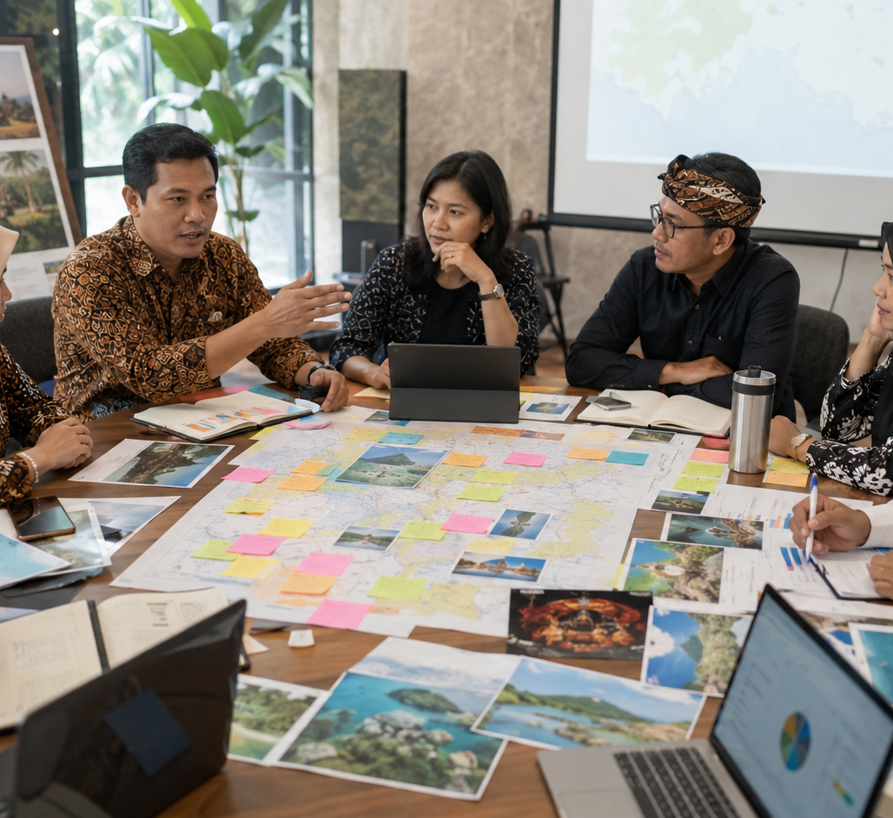
Roadmap Strategi Destinasi Masa Depan
Dari analisis tren menuju program yang dapat dilaksanakan dan dievaluasi.
1
Analisis Tren
PESTEL, pasar, teknologi, risiko
2
Prioritas Strategi
pilih isu utama dan peluang terbesar
3
Program Aksi
produk, promosi, SDM, digital, keberlanjutan
4
Monitoring
indikator kinerja dan evaluasi berkala
Roadmap membuat strategi tidak berhenti sebagai dokumen, tetapi menjadi tindakan nyata
Analisis Tren Masa Depan Pariwisata
14
Notes:
Jelaskan bahwa roadmap berfungsi menerjemahkan tren ke dalam kegiatan konkret, penanggung jawab, target waktu, dan indikator keberhasilan.

Slide 15
Kesimpulan
Masa depan pariwisata menuntut destinasi yang adaptif, digital, berkelanjutan, berbasis pengalaman, dan tangguh menghadapi krisis.
Adaptif
membaca perubahan pasar
Inovatif
memanfaatkan teknologi dan data
Berkelanjutan
menjaga lingkungan dan masyarakat
Kolaboratif
melibatkan komunitas dan pelaku usaha
Pertanyaan diskusi: strategi apa yang paling penting diterapkan destinasi lokal agar siap menghadapi tren masa depan?
15
Notes:
Tutup dengan mengajak peserta mengaitkan materi dengan destinasi lokal yang mereka kenal. Dorong mereka mengidentifikasi satu tren prioritas dan satu strategi implementasi.

